Slide 1
Мои любимчики
Михеева Ксюша
гр. С.Зайчики 2013г.

Slide 2
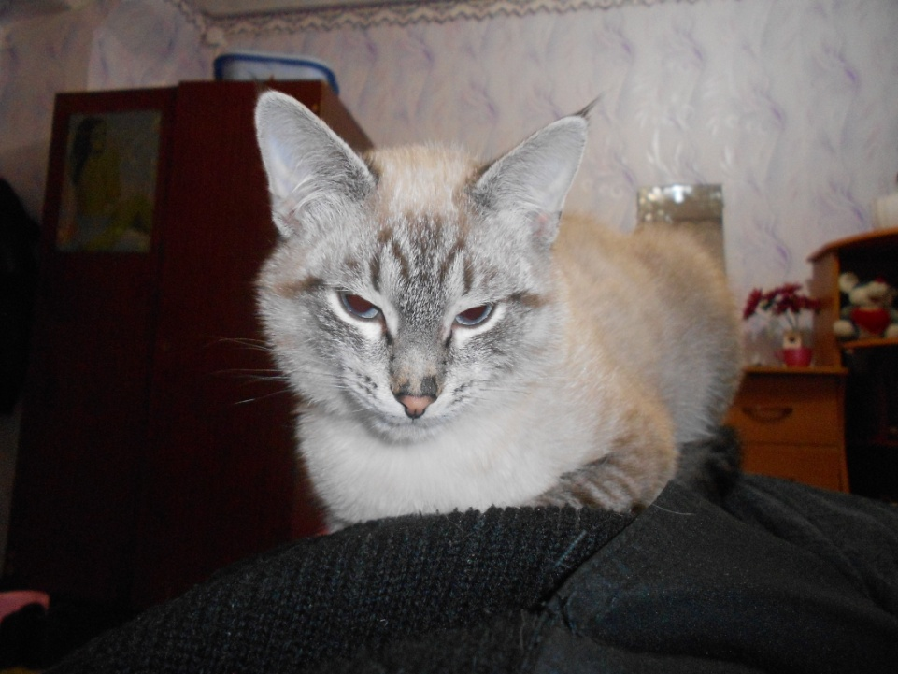
Это мой кот Тимоша. Я очень его люблю. Он любит кушать мясо, рыбу, специальный корм и даже конфетки.

Slide 3
Любимая игрушка моего Тимоши мышка. Наш Тимоша когда хочет поиграть, сам приносит свою игрушку.

Slide 4
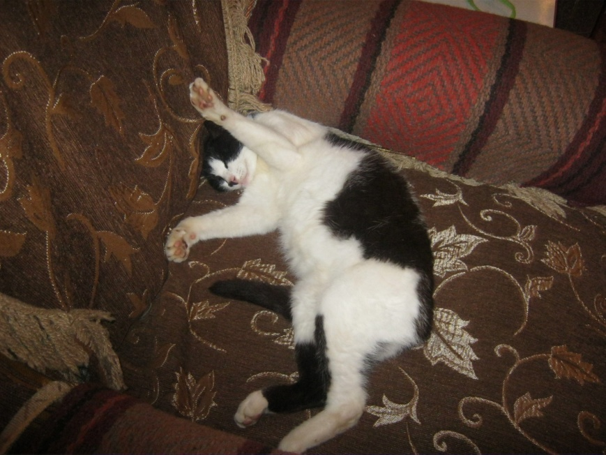
А эта кошка живет у бабушки Светы. Когда я приезжаю к бабушке в гости, то очень люблю с Маркизой играть. Она очень ласковая, любит когда я ее глажу.

Slide 5
Познакомьтесь- эту собаку зовут Муха. Муха необычная собака, кроме мяса, молока она любит кушать семечки, конфеты, хлеб с вареньем

Slide 6
Муха зимой живет в доме, потому что у нее мерзнут лапки, а летом бегает по улице. Когда я приезжаю к бабушке она прыгает на меня и облизывает . Так Муха показывает, что рада моему приезду.

Slide 7
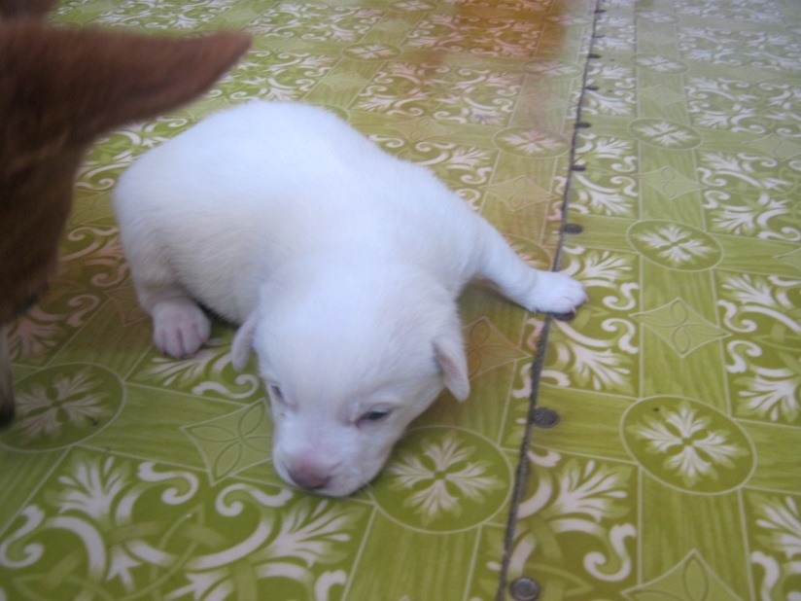
У Мухи каждый год появляются щенята. Бабушка находит им хозяев, а пока хозяин не найдется с ними играю я.

Slide 8
Пока Муха отдыхает, с щенком водится кошка Мурка.

Slide 9
А когда и кошке Мурке некогда, то щенята находят им замену.

Slide 10
Когда щеночки подрастают, приходит время с ними прощаться. Их отдают другим хозяевам.

